Slide 1
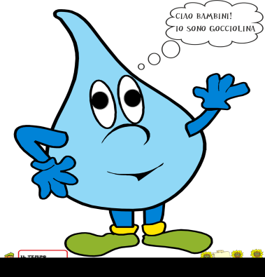
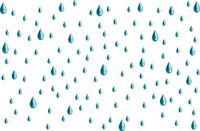
Progetto di Continuità Verticale : L’Acqua è Vita
Il progetto si propone diversi obiettivi: far riflettere sull’importanza dell’acqua e sul diverso valore che questa risorsa assume per l’equilibrio dell’ecosistema ; far conoscere l’acqua come valore e come vissuto nelle diverse culture e nelle diverse civiltà; avvicinarsi ad un consumo consapevole e responsabile dell’acqua. Il progetto che interessa le classi della scuola dell’ infanzia , le classi V primarie e le classi prime della scuola secondaria prevede numerose attività didattiche, momenti laboratori ali e visite sul territorio.

Slide 2
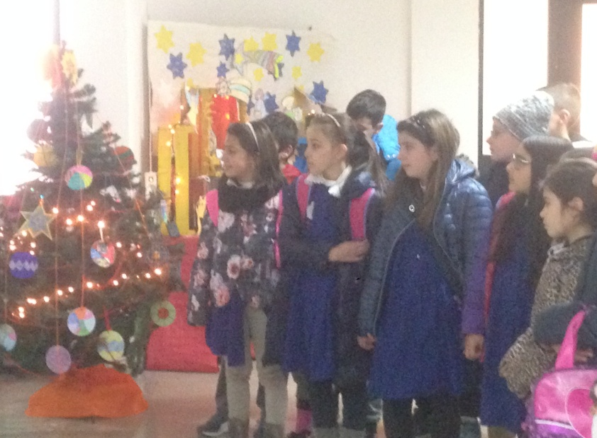
La progettazione prevede tre fasi ; Nella prima fase gli alunni delle quinte classi dei plessi Monticelli, Ariano e Salitto svolgeranno insieme agli studenti delle prime classi della scuola secondaria di 1° grado attività laboratoriali volte ad esplorare le diverse proprietà dell’acqua.. L’attività si è svolta il 20 dicembre 2016 presso il plesso: scuola secondaria di 1° grado di Ariano. Laboratorio scientifico : …la forma dell’acqua (a cura del Prof. Migliozzi) Laboratorio linguistico : …..the water cycle ( a cura della prof.ssa Alfinito) Laboratorio artistico : ….il fiore magico (a cura delle prof.sse Cicatelli ,Corvo) Laboratorio musicale : …i suoni dell’acqua. (a cura del prof. Gianluca Roscigno) Accoglienza delle classi primaria da una delegazione di alunni della scuola secondaria

Slide 3
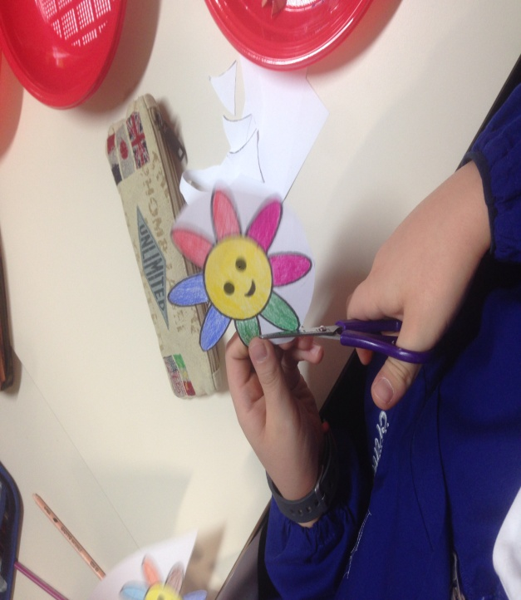
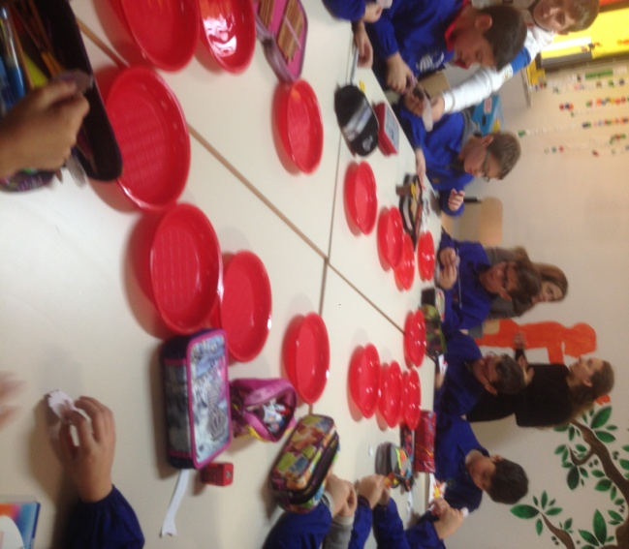
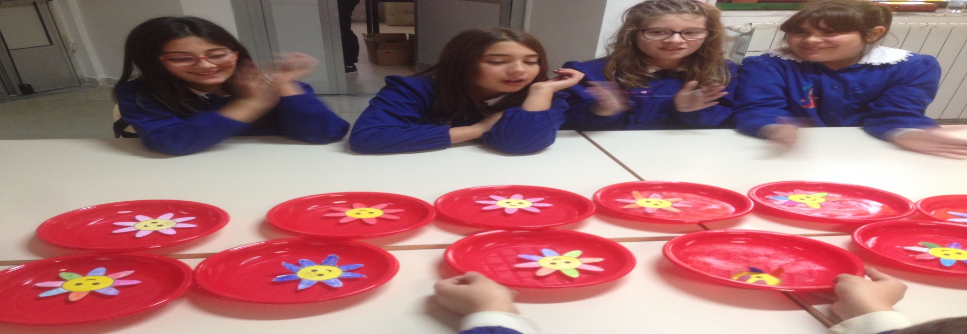
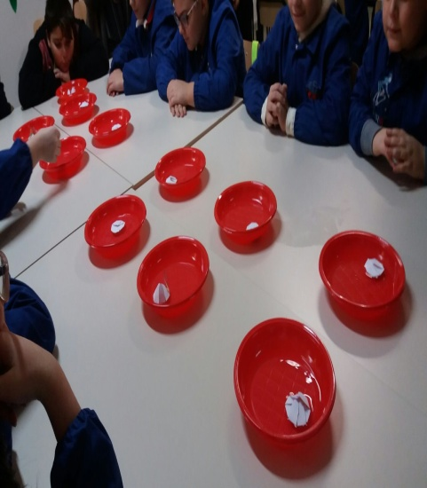
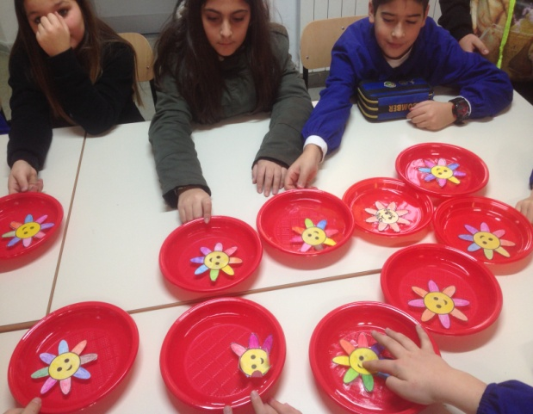
IL Laboratorio artistico il fiore magico è un esperimento scientifico che trasformato in una forma artistica dimostra l’effetto della capillarità : la carta assorbe l’acqua e si gonfia progressivamente. L’attività consiste nel ritagliare una margherita di carta e colorarla ed immergerla in una ciotolina colma d’acqua ,L’effetto della capillarità fa aprire lentamente i petali dimostrando che l’acqua può dare vita anche ad un oggetto inanimato. da un lato con colori a cera ’effetto della capillarità fa aprire lentamente i petali dimostrando che l’acqua può dare vita anche ad un oggetto inanimato.

Slide 4
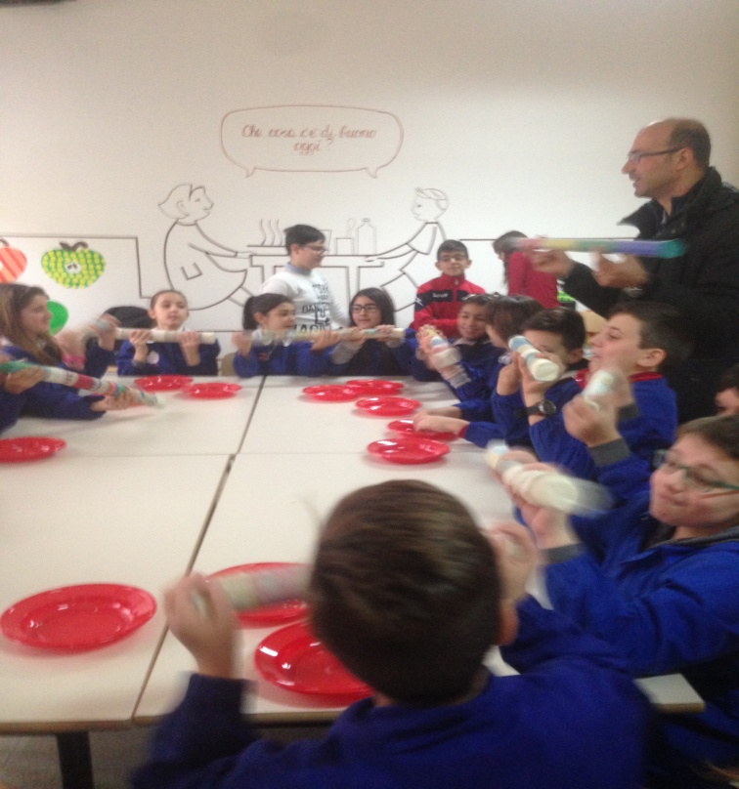
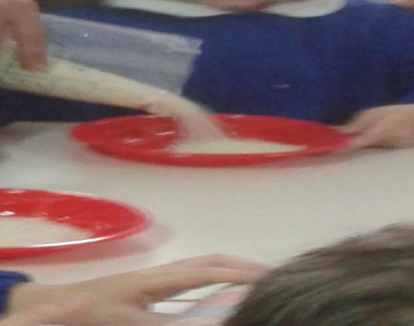
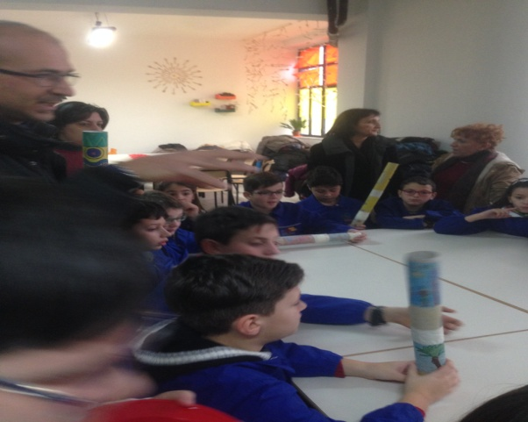
Il Laboratorio musicale…i suoni dell’acqua e’ un attività che avvia gli allievi alla scoperta sensoriale dell’ acqua ,in particolare all’ ascolto dei rumori dell’ acqua prodotti da uno strumento realizzato dagli alunni. Come primo avvio all’ ascolto delle caratteristiche dei suoni dell’acqua si è pensato di costruire uno strumento utilizzando dei tubi di cartone riciclato chiuso all’ estremità con dei tappi e riempito al suo interno con una manciata di riso. I tubi prodotti e decorati con motivi etnici possono essere utilizzati, con la guida dell’ insegnante , per produrre il fruscìo dell’acqua e successivamente in modo collettivo funzionare come ritmica di fondo a musiche ancestrali.

Slide 5
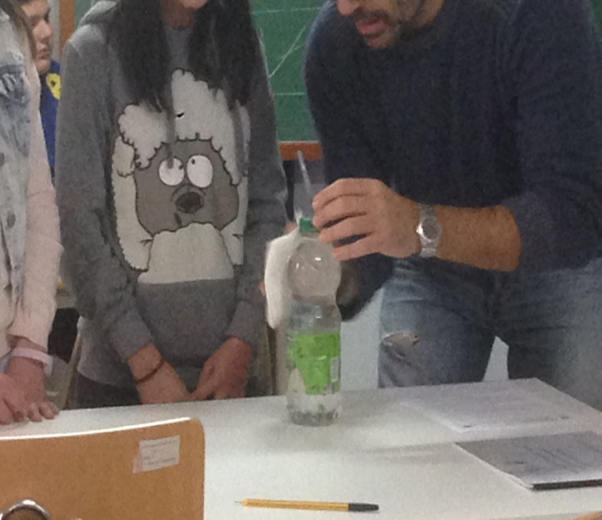
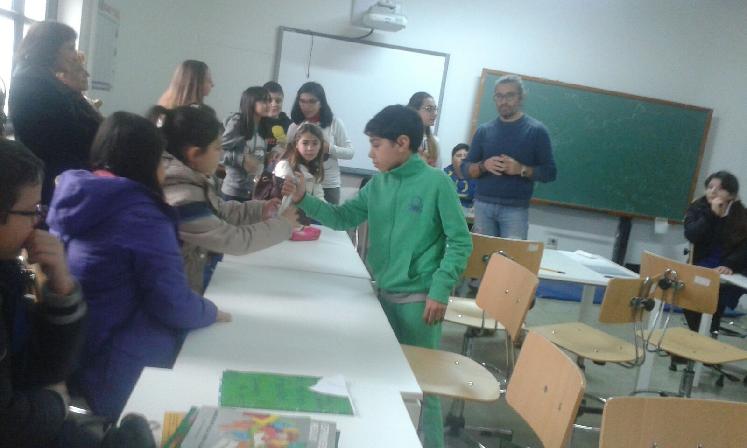
Il laboratorio scientifico”la forma dell’acqua” dimostra cosa si può fare basandosi su ciò che sosteneva in passato Archimede; l'acqua non ha una forma propria per cui prende la forma del recipiente in cui è contenuta. Questo esperimento, intrapreso dal famoso matematico, è conosciuto come principio dei ''vasi comunicanti''. Per ripeterlo dobbiamo prendere 2 bottiglie, versare dell'acqua e poi collegare con un tubo e del nastro l'una all'altra. In seguito capovolgiamo le bottiglie, le disponiamo alla stessa altezza e notiamo che l'acqua assume in entrambe lo stesso livello. Se solleviamo una delle 2 bottiglie, la gravità fa sì che l'acqua aumenta nella bottiglia che si trova in basso e diminuisce nell'altra. Ciò succede grazie alla gravità che crea pressione all'interno del tubo.

Slide 6
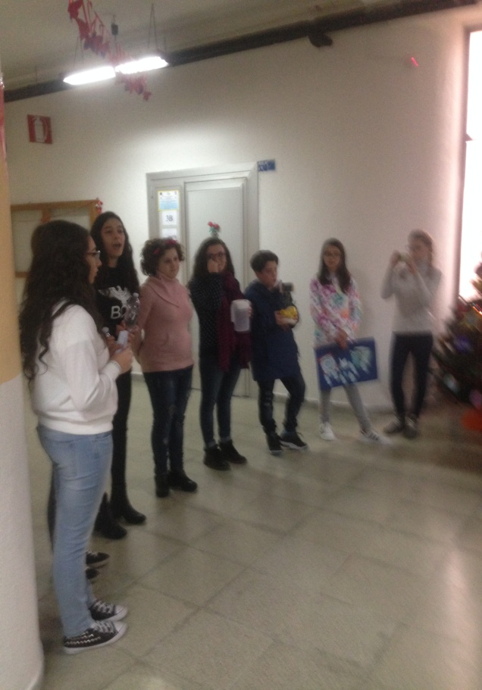
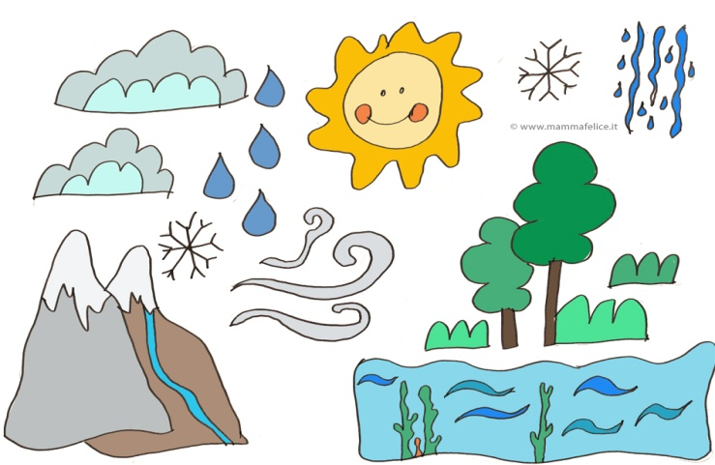
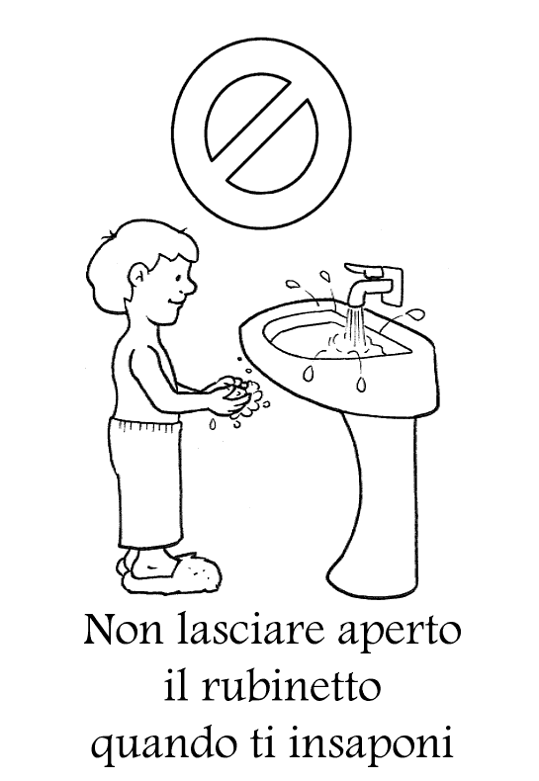
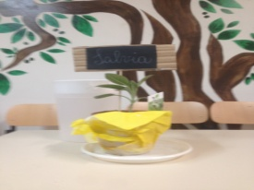
Il Laboratorio “the water cycle” illustra il ruolo essenziale dell’ acqua nella nostra vita . Verranno enunciati dagli alunni della scuola sec. ,sia in lingua inglese che in italiano ,i bisogni primari dell’uomo in relazione all’ acqua nonchè i gesti quotidiani che ne prevedono un largo consumo .Verranno esposte le regole per il rispetto e l’uso consapevole di questa grande risorsa naturale. Lo scopo educativo è quello di condurre gli allievi alla conoscenza e al rispetto degli elementi acqua e dell’ ambiente come fonte di vita ed energia .

Slide 7
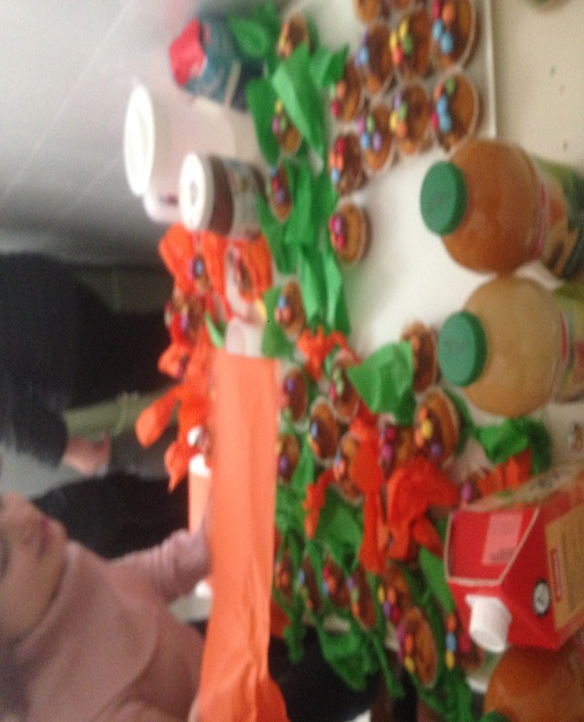
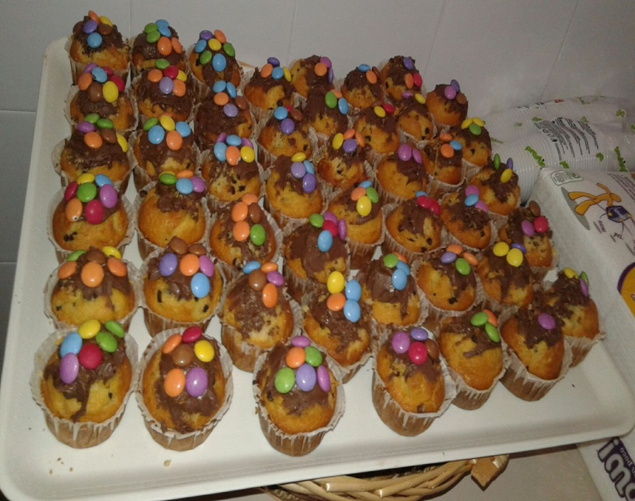
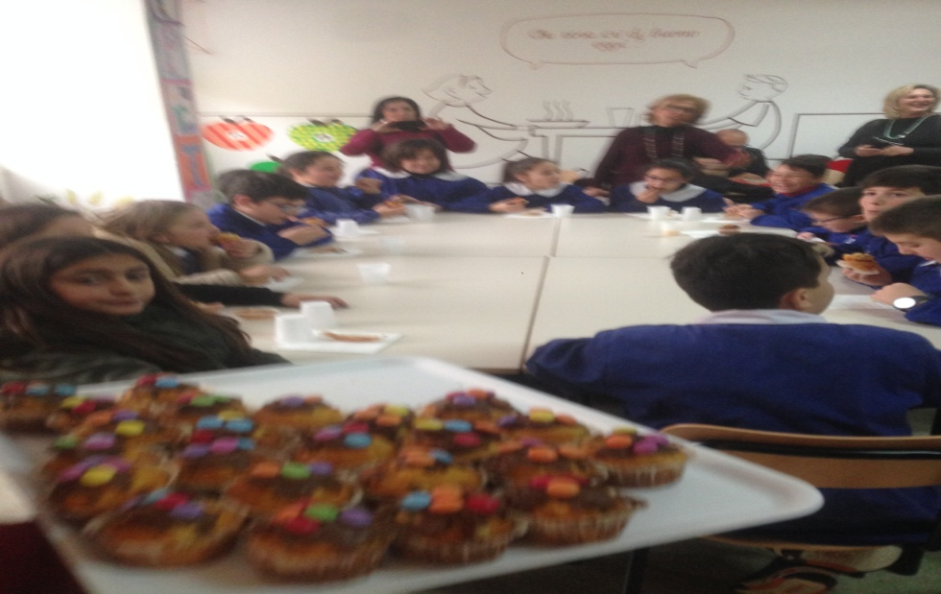
TUTTI A MENSA ! Pausa delle attività con una lauta merenda a cura della prof. Ssa Foglia

Slide 8
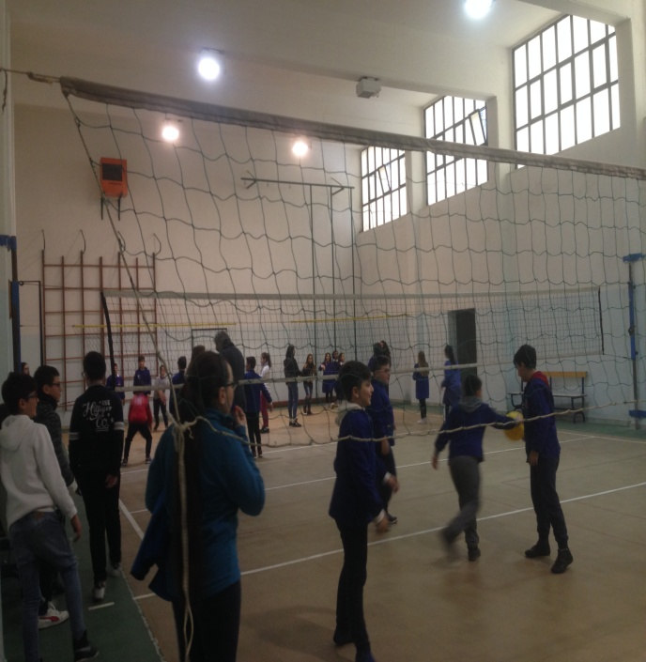
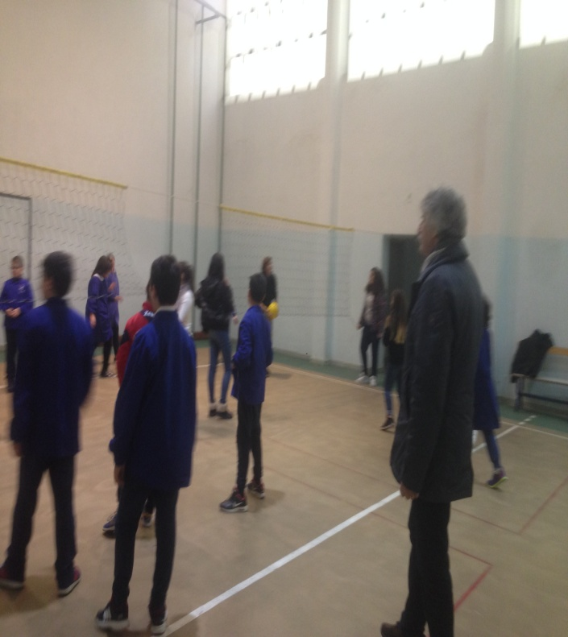
TUTTI IN PALESTRA! Conclusione delle attività con il minivolley a cura del prof Ostunie Prof. Pietropinto

Slide 9
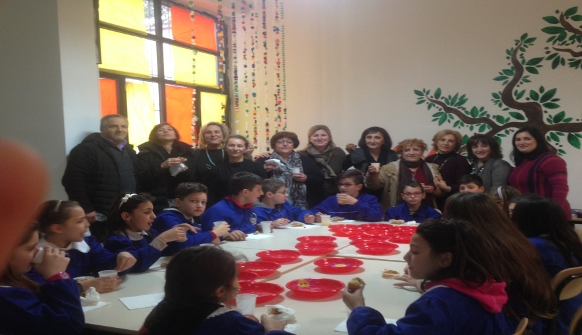
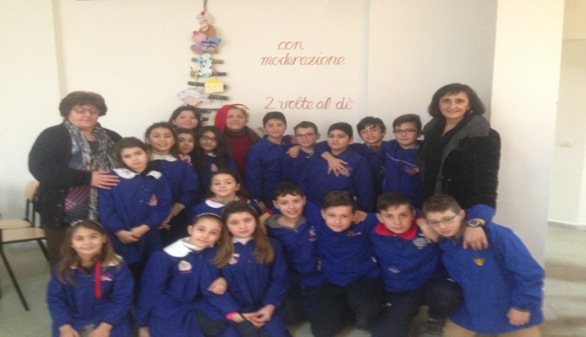
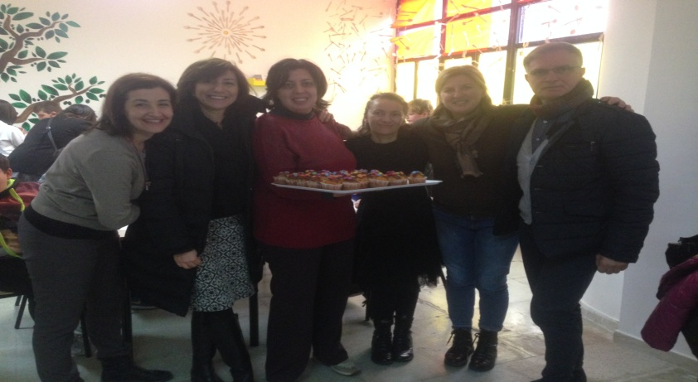
ARRIVEDERCI ALLE MEDIE !

